Slide 1
Разработка модуля сопряжения панорамного измерителя и ПК для оцифровки аналоговых данных
Студент – Романов А.Э.
Руководитель – Крутских В.В.
19.06.2024

Slide 2
Содержание:
Цель: модернизация панорамного измерителя Р2-65.
Задачи:
Провести анализ существующих прототипов
Разработать модуль оцифровки
Разработать программное обеспечение для работы с модулем
Провести анализ работы разработанного устройства

Slide 3
Анализ прототипов
Таблица 1 – Прототипы анализаторов цепей
Название | Agilent | Rohde & Schwarz | Планар | Измеритель КСВН
Модель | N5222A | ZNB-40 | С1420 | Я2Р-65
Тип АЦ | Векторный | Векторный | Векторный | Скалярный
Частотный диапазон | 30 Гц – 26.5 ГГц | 100 кГц – 40 ГГц | 100 кГц – 20 ГГц | 25.86 – 37.5 ГГц
Динамический диапазон, дБ | 127 | 140 | 145 | 35
Подключение к ПК | Есть | Есть | Есть | –
ПО | PNA-L | R&S ZNB FW | S4VNA | –
Стоимость, р | 17 486 475 | 20 900 000 | 8 253 000 | 250 000

Slide 4
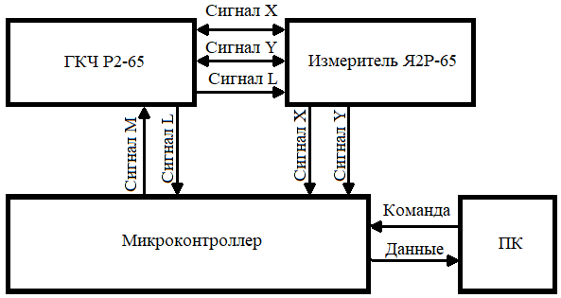
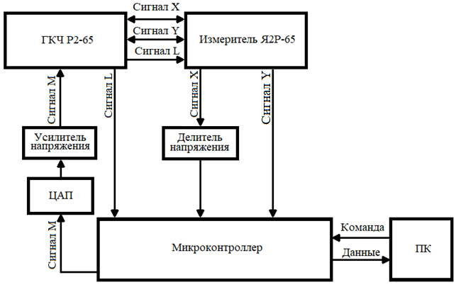
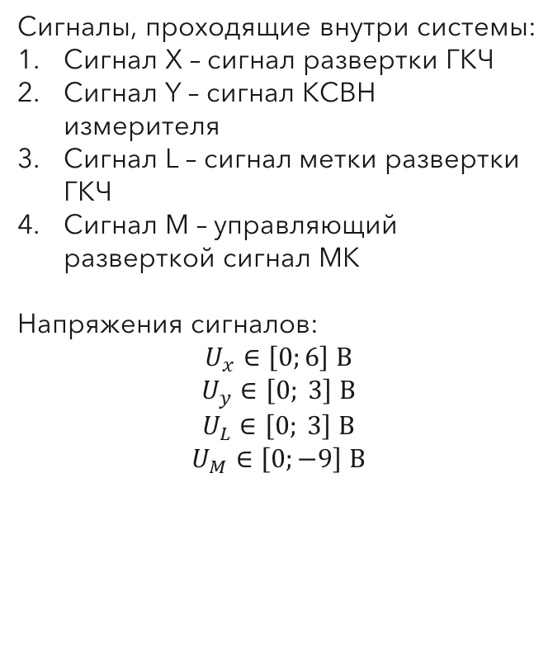
Структурная схема устройства
Сигналы, проходящие внутри системы:
Сигнал Х – сигнал развертки ГКЧ
Сигнал Y – сигнал КСВН измерителя
Сигнал L – сигнал метки развертки ГКЧ
Сигнал М – управляющий разверткой сигнал МК
Напряжения сигналов:
$$U_{x}∈\left[0;6\right] В$$
$$U_{y}∈\left[0; 3\right] В$$
$$U_{L}∈\left[0; 3\right] В$$
$$U_{M}∈\left[0;−9\right] В$$
Рисунок 1. Обобщенная структурная схема
Рисунок 2. Итоговая структурная схема

Slide 5
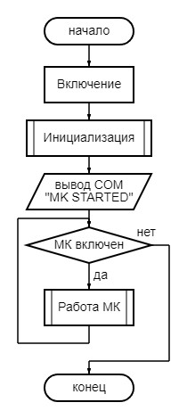
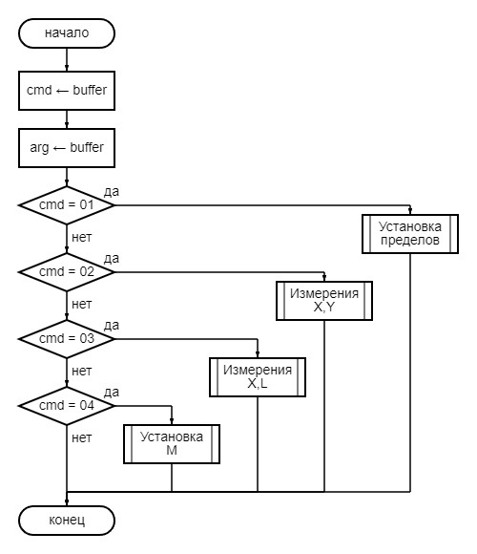
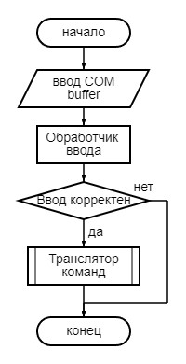
Алгоритм работы МК
Рисунок 3. Алгоритм работы МК

Slide 6
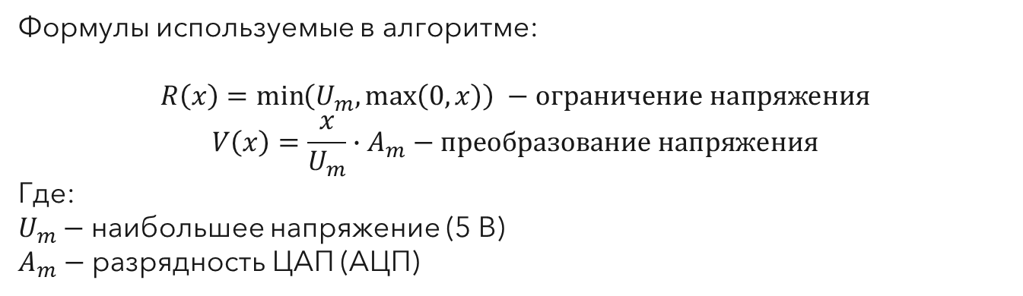
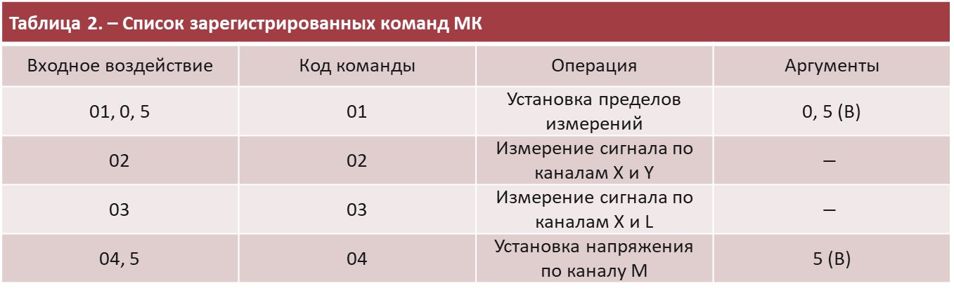
Алгоритм работы МК
Таблица 2. – Список зарегистрированных команд МК
Входное воздействие | Код команды | Операция | Аргументы
01, 0, 5 | 01 | Установка пределов измерений | 0, 5 (В)
02 | 02 | Измерение сигнала по каналам Х и Y | $$−$$
03 | 03 | Измерение сигнала по каналам X и L | $$−$$
04, 5 | 04 | Установка напряжения по каналу M | 5 (В)
Формулы используемые в алгоритме:
$$R\left(x\right)=\min\left(U_{m},\max\left(0, x\right)\right) −ограничение напряжения$$
$$V\left(x\right)=\frac{x}{U_{m}}∙A_{m}−\text{преобразование напряжения}$$
Где:
$U_{m}−$ наибольшее напряжение (5 В)
$A_{m}−$ разрядность ЦАП (АЦП)

Slide 7
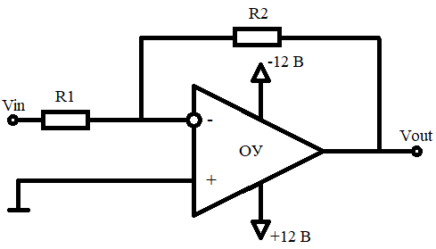
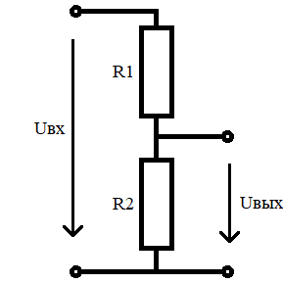
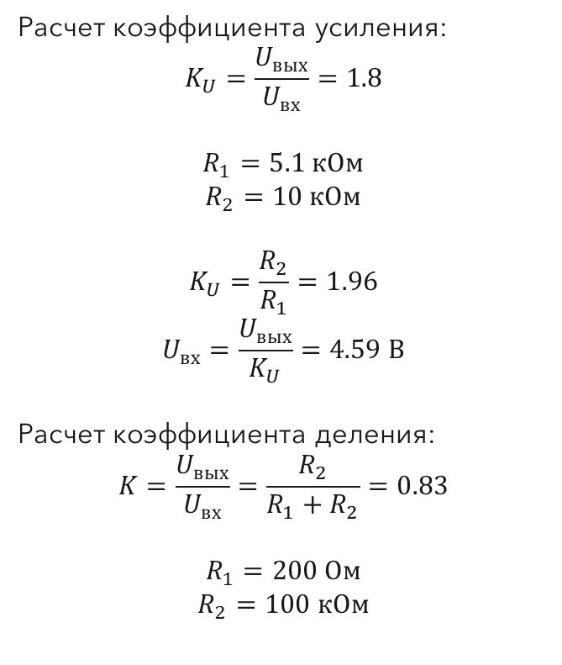
Схемотехническое решение
Расчет коэффициента усиления:
$$K_{U}=\frac{U_{вых}}{U_{вх}}=1.8$$
$$R_{1}=5.1 кОм$$
$$R_{2}=10 кОм$$
$$K_{U}=\frac{R_{2}}{R_{1}}=1.96$$
$$U_{вх}=\frac{U_{вых}}{K_{U}}=4.59 В$$
Расчет коэффициента деления:
$$K=\frac{U_{вых}}{U_{вх}}=\frac{R_{2}}{R_{1}+R_{2}}=0.83$$
$$R_{1}=200 Ом$$
$$R_{2}=100 кОм$$
Рисунок 4. Схема усиления
Рисунок 5. Делитель напряжения

Slide 8
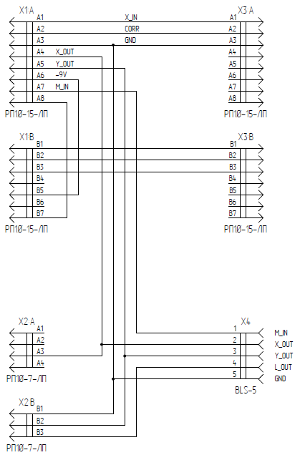
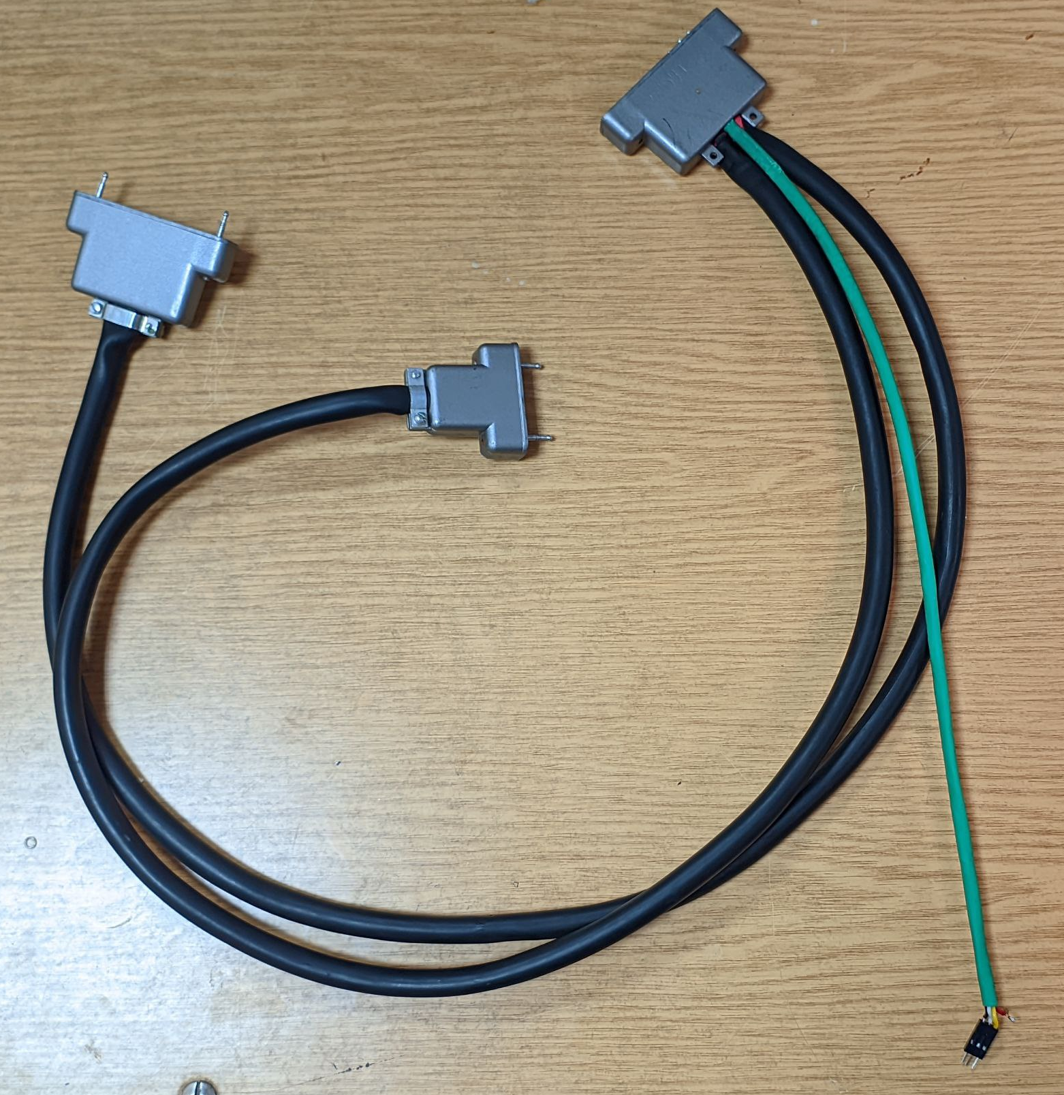
Создание кабеля
Рисунок 6. Внешний вид кабеля
Рисунок 7. Схема кабеля

Slide 9
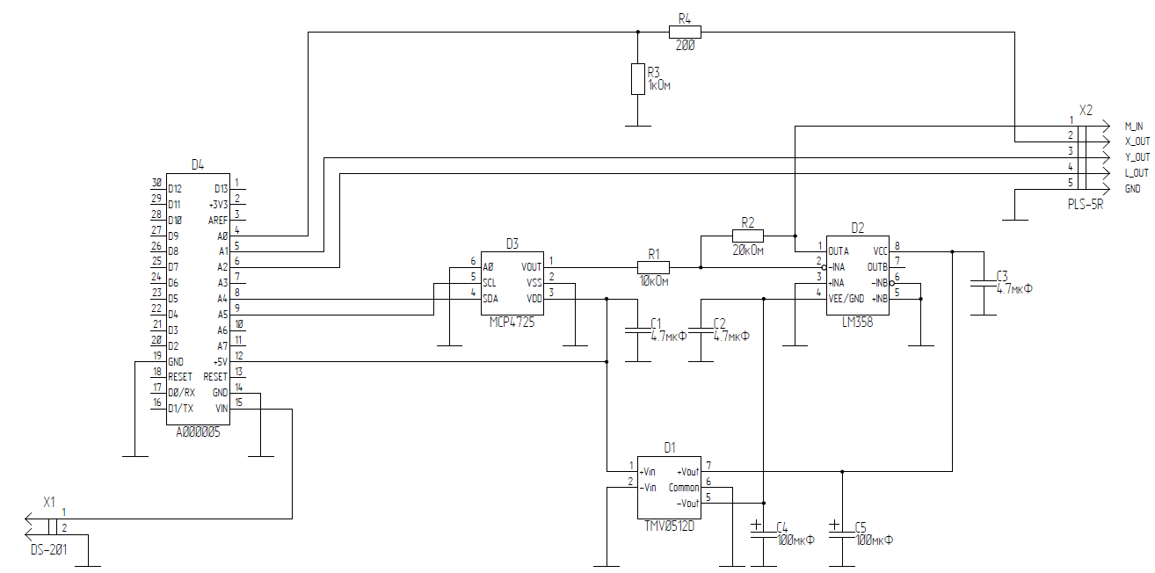
Принципиальная электрическая схема
Рисунок 8. Принципиальная электрическая схема устройства

Slide 10
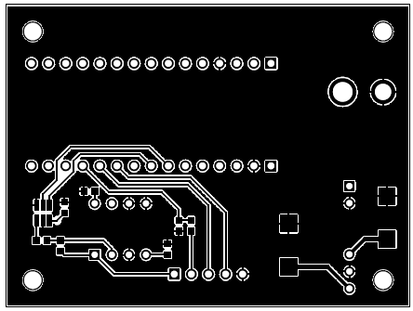
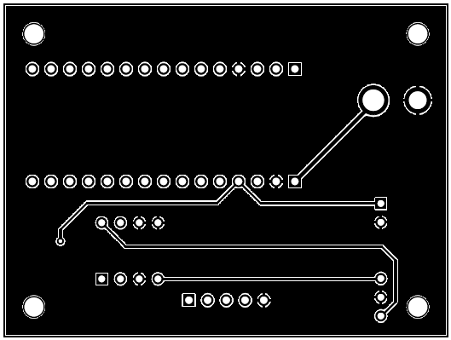
Разводка печатной платы
Рисунок 9. Верхний слой
Рисунок 10. Нижний слой

Slide 11
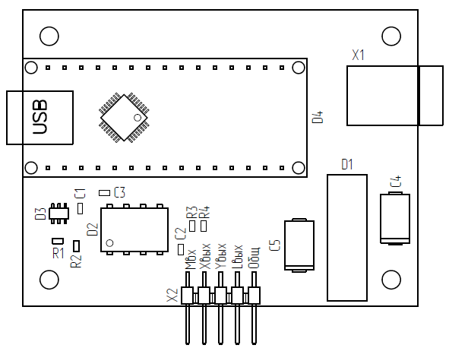
Сборочный чертеж устройства
Рисунок 11. Чертеж сборки готового устройства

Slide 12
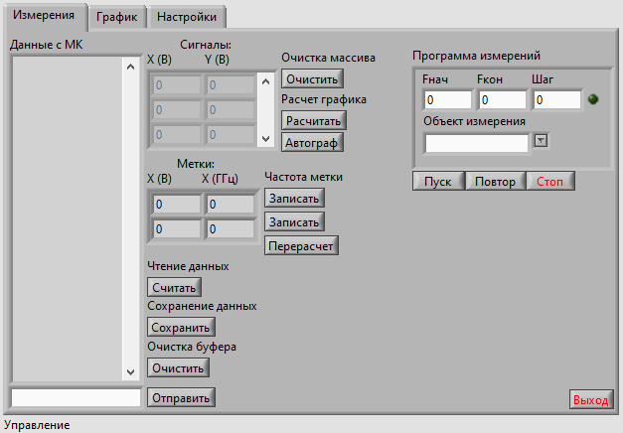
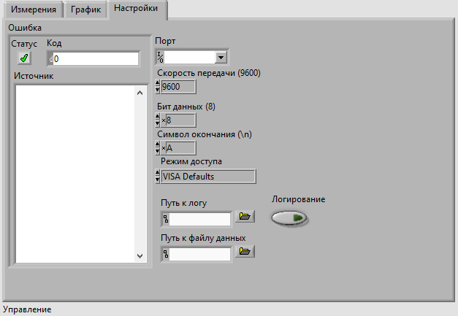

Интерфейс программного обеспечения
Рисунок 12. Интерфейс главной страницы
Рисунок 13. Интерфейс страницы настроек
Формулы преобразования:
$$u=u_{min}+\frac{f−f_{min}}{f_{max}−f_{min}}\left(u_{max}−u_{min}\right)$$
$$f=f_{min}+\frac{u−u_{min}}{u_{max}−u_{min}}\left(f_{max}−f_{min}\right)$$

Slide 13
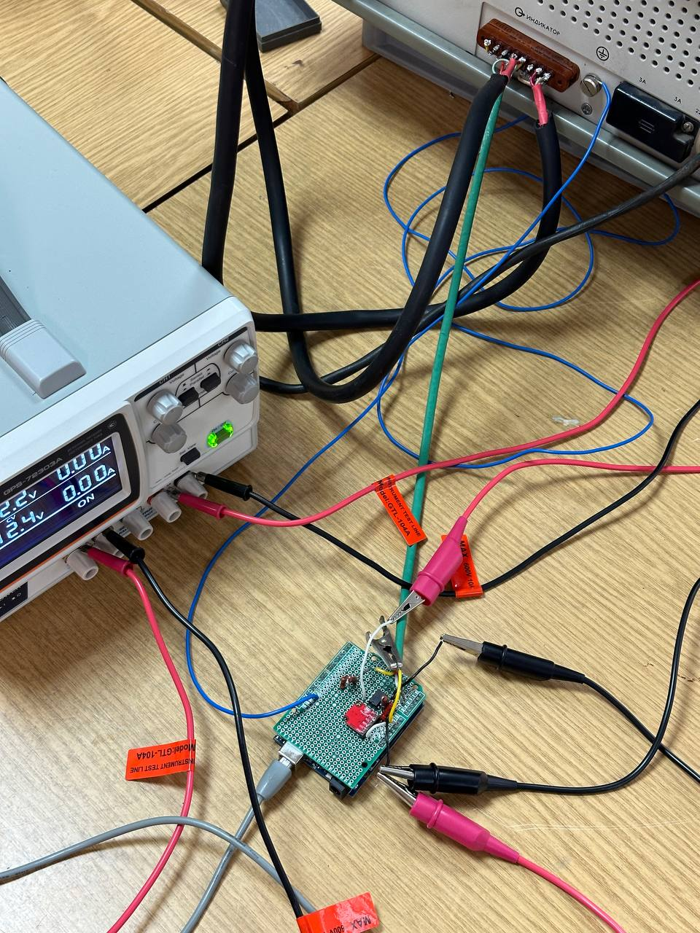
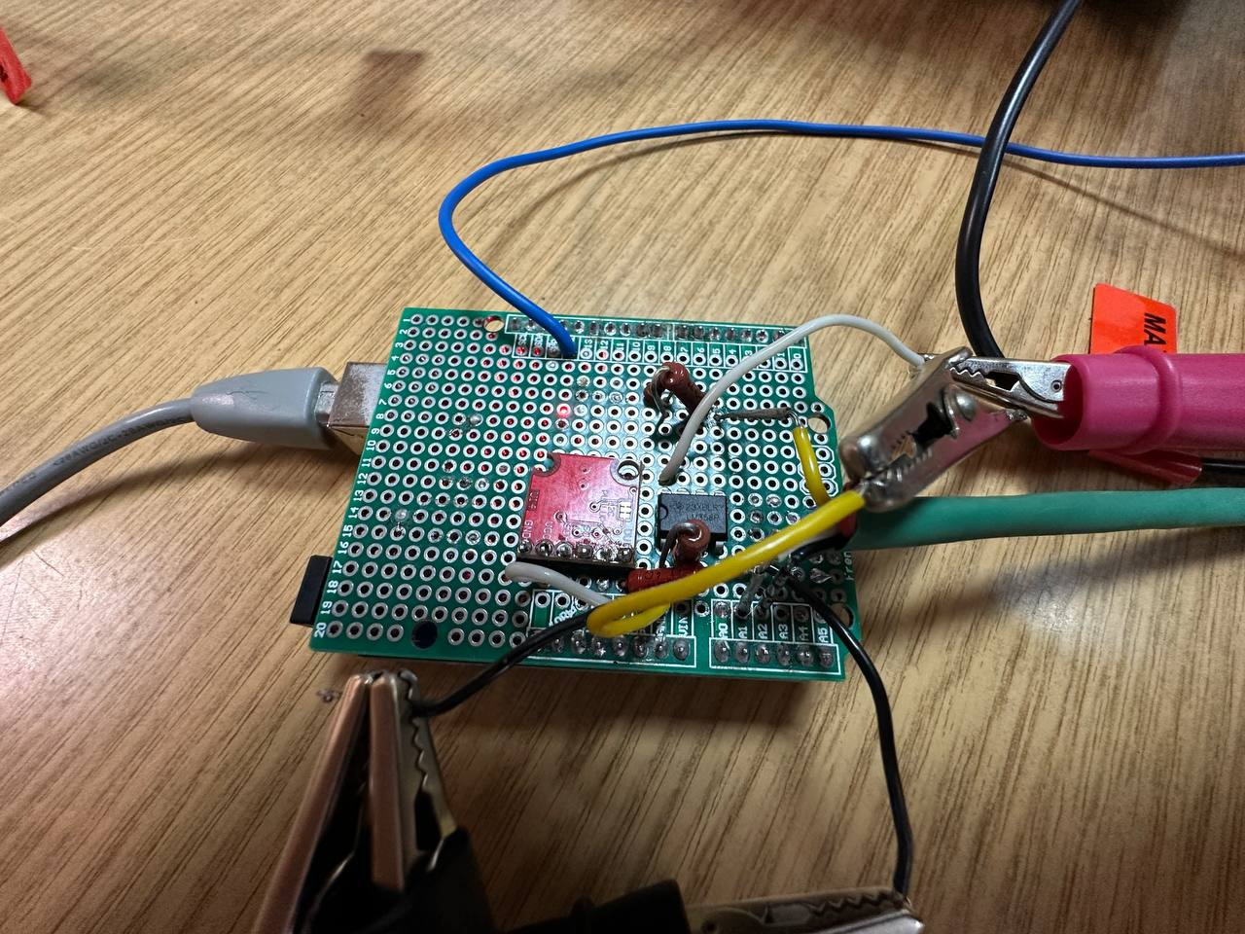
Прототип устройства
Рисунок 14. Внешний вид прототипа

Slide 14
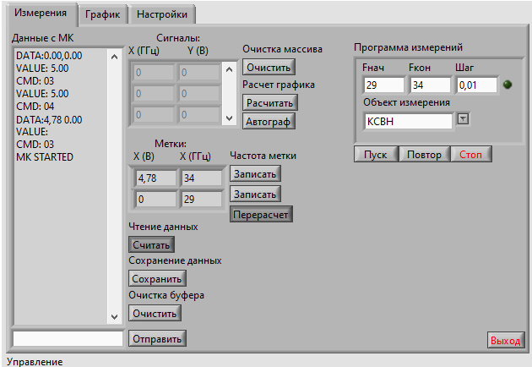
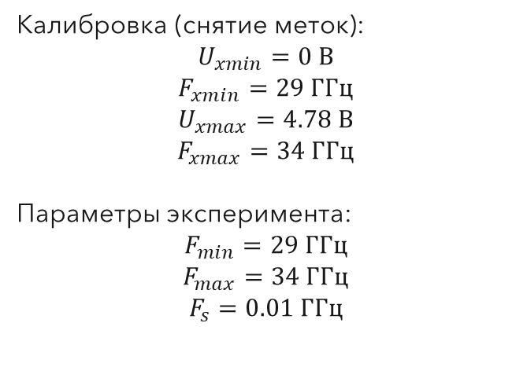
Проведение эксперимента
Используемые команды:
03 | Измерение сигнала метки
04 | Установка напряжения развертки
Калибровка (снятие меток):
$$U_{xmin}=0 В$$
$$F_{xmin}=29 ГГц$$
$$U_{xmax}=4.78 В$$
$$F_{xmax}=34 ГГц$$
Параметры эксперимента:
$$F_{min}=29 ГГц$$
$$F_{max}=34 ГГц$$
$$F_{s}=0.01 ГГц$$
Рисунок 15. Установка экспериментальных параметров

Slide 15
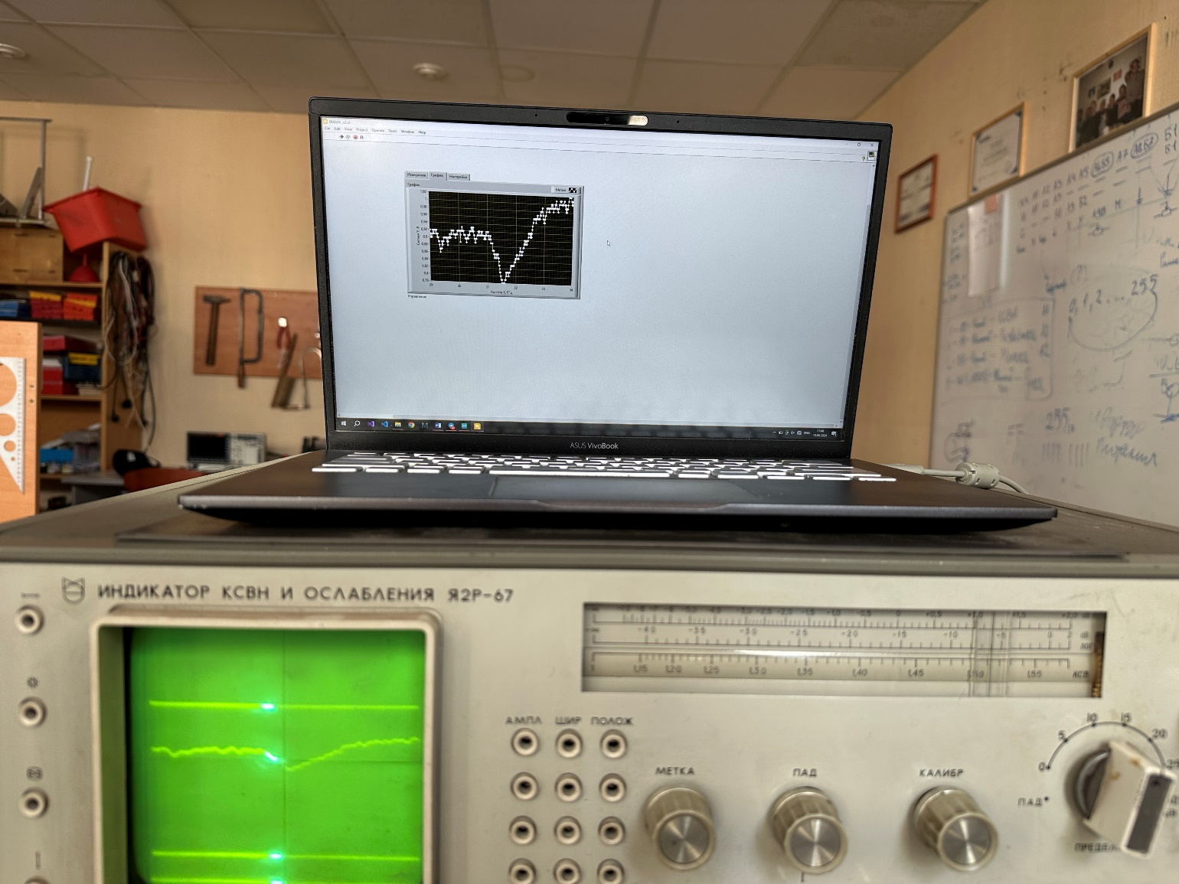
Демонстрация работы устройства
Рисунок 16. Результаты эксперимента

Slide 16
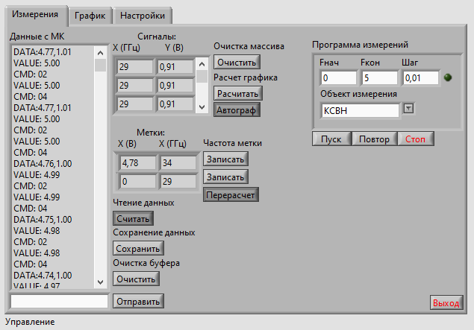
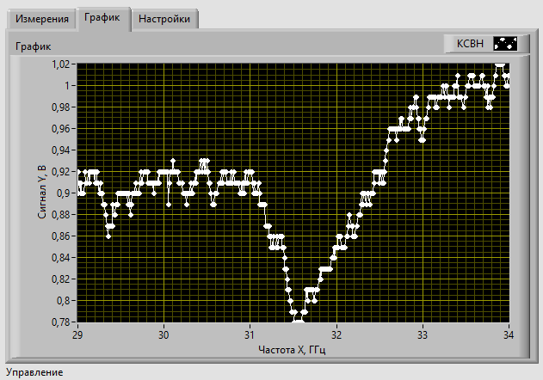
Демонстрация работы устройства
Рисунок 17. Результаты эксперимента в ПО

Slide 17
Спасибо за внимание!

